Slide 1
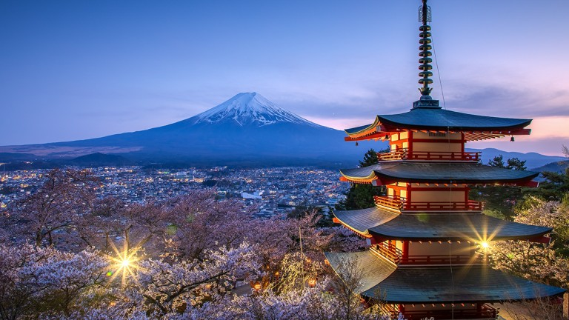
일본의 풍토와 자연관
판 응옥 지엠 - 22236136

Slide 2
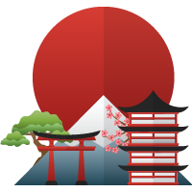
1. 일본의 지리개관
  1) 행정구역
  2) 산지
  3) 토지 이용
  4) 기후
  5) 자원
  6) 인구
2. 도쿄와 지방
  1) 도쿄도(東京都)
  2) 홋카이도(北海道)
  3) 도호쿠 지방(東北地)
  4)간토지방(関東地方)
  5)주부지방(中部地方)
  6) 긴키 지방(近畿地方)
  7) 주고쿠 지방(中国地方)
  8)시코쿠 지방(四国地方)
  9) 규슈(九州)·오키나와(沖縄) 지방
목차
3. 자연과 일본인
  1) 일본 기후의 특색
  2) 자연재해
  - 지진/화산 분화/ 태풍/폭설
  3) 자연과 일본인

Slide 3
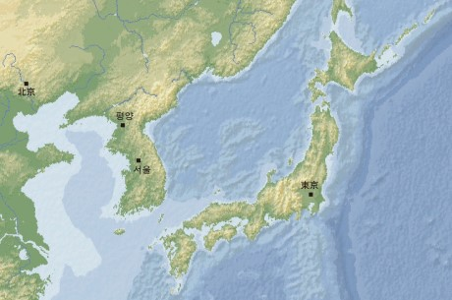
1- 일본의 지리개관
목차
1) 행정구역 2) 산지 3) 토지 이용
4) 기후 5) 자원 6) 인구

Slide 4
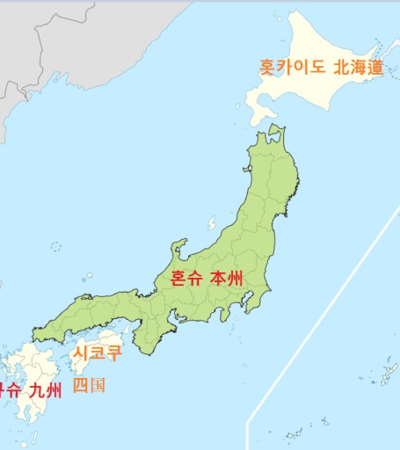
유라시아대륙 동쪽 끝의 해상에 위치한 섬나라
홋카이도, 혼슈, 시코쿠, 규슈를 중심으로 약 6.900여 해의 크고 섬들로 구정
러시아, 한반도, 중국 등과 인접

Slide 5
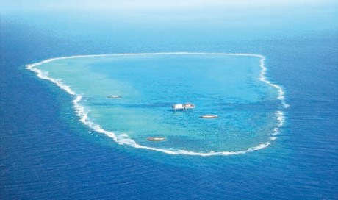
오키노토리시마(沖ノ鳥島)
도쿄도에 속한 일본 최남단의 섬. 수몰에 대비하고 일본의 배타적 경제수역을 확보하기 위해 호안공사(護岸工事)로 섬의 소멸을 방지하고 있다.

Slide 6
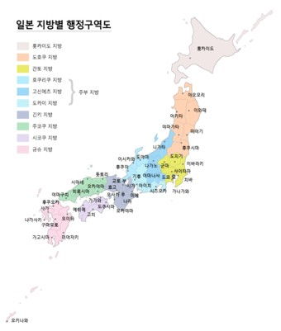
1. 행정구역
충 면적 약 38만 km2
1도( 도쿄), 1도(홋카이도), 2부, 43현의 47개 형정구역
편의 상 8개 지방

Slide 7
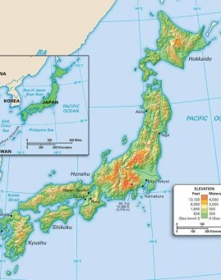
2. 산지
환태평양산지대의 일부로서 국토의 약 73%가 산지
일본알프스: 혼슈 중앙부를 차지하는 히다산맥, 기소산맥, 아카이시산맥의 총칭
후지산 : 일본을 대표하는 가장 높은 산
비와호 : 시가현 중앙부에 있는 일본 최대의 호수
시나노가와: 일본에서 가장 긴 강

Slide 8
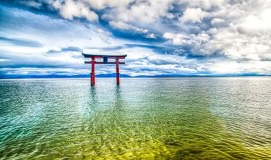
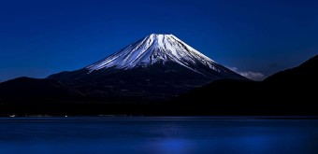
비와호
후지산

Slide 9
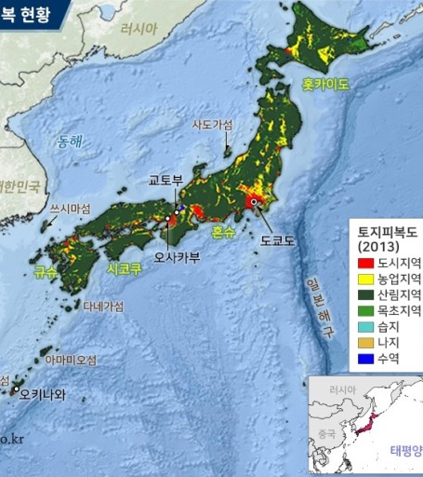
3. 토지 이용
산지와 구릉지 67.2%, 농지 12%,주택지 3.1%
산지가 많고 평야가 적음

Slide 10
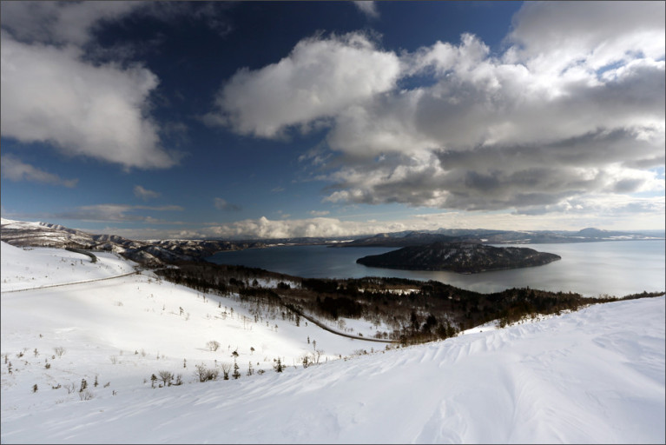
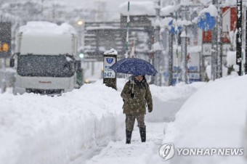
4. 기후
주로 습도가 높은 온대
홋카이도는 냉대, 남쪽의 여러 섬들은 아열대성 기후
초여름: 쓰유(장마), 집중호우
여름, 가을: 태풍(태평양 지역에서는 지진에 따른 해일)
겨울: 동해 지역 폭설

Slide 11
5. 자원
구분 | 품목 | 자급률(%)
1 | 쌀 | 95
2 | 보리 | 14
3 | 대두 | 5
4 | 야채 | 79
5 | 과실 | 41
6 | 육류 | 54
7 | 계란 | 94
8 | 우유·유제품 | 68
원유, 석탄, 천연가스 등 지하자원이 적어 대부분을 수입에 의존

Slide 12
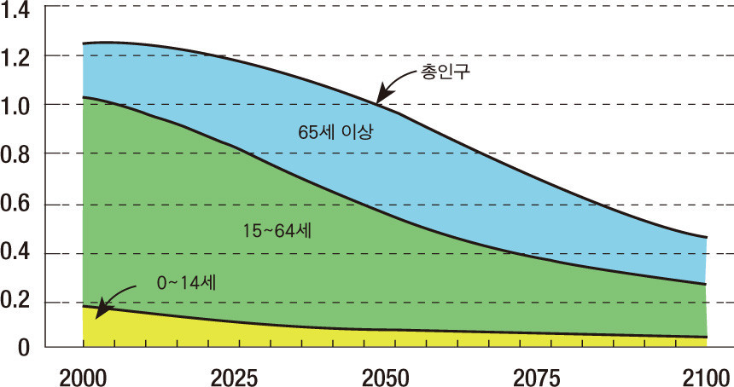
6. 인구
인구: 1억 2,558만 명 (2017.1.1 기준)
고령화사회→ 초고령화사회
(인구 4명당 1명은 고령자)

Slide 13
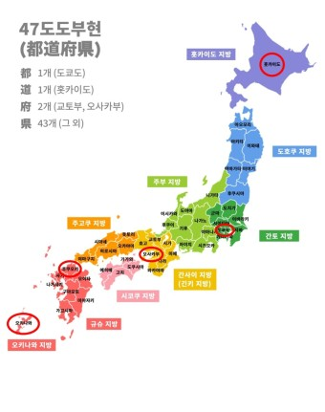
2 - 도쿄와 지방
행정구역: 도도부현(都道府県)으로 나뉨
      1도(都 - 도쿄)
      1도(道 - 홋카이도)
      2부(府 - 교토, 오사카)
      43현(県)

Slide 14
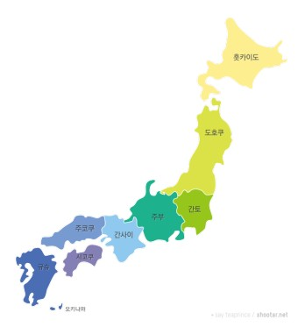
2- 도쿄와 지방
도쿄도
홋카이도
도호쿠 지방
간토 지방
주부 지방
긴키 지방
주고쿠 지방
시코쿠 지방
규슈.오키나와 지방

Slide 15
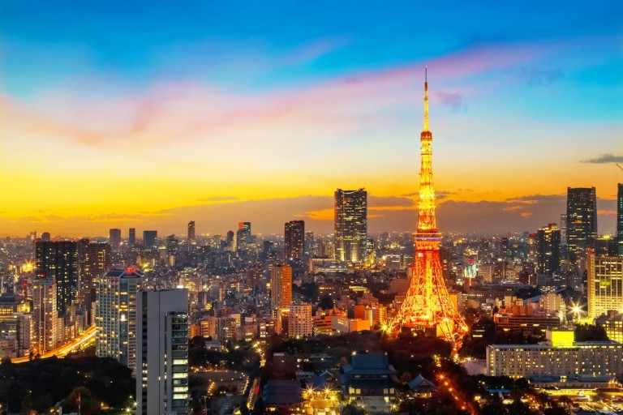
도쿄도 (東京都)
일본의 수도
정치, 경제, 문화의 중심지
인구 : 약 1,300만 명(일본 총인구의 약 10%)

Slide 16
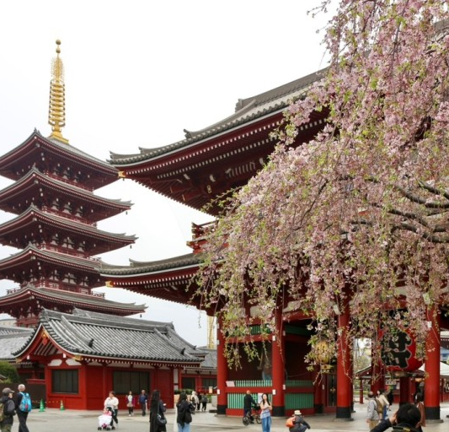
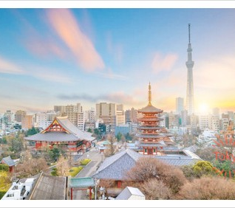

Slide 17
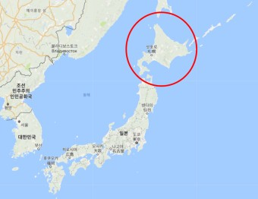
2) 홋카이도
(北海道)
일본 최북단에 위치한 두 번째로 큰 섬
도도부현 중에서 가장 넓음(일본 전 면적의 약 20%)
러시아와 영토문제를 안고 있음
세이칸터널: 아오모리와 홋카이도를 바다 밑으로 연결하는 해저터널
겨울 스포츠 활성화
삿포로 유키마쓰리 : 매년 2월에 열리는 홋카이도의 대표적인 눈축제

Slide 18

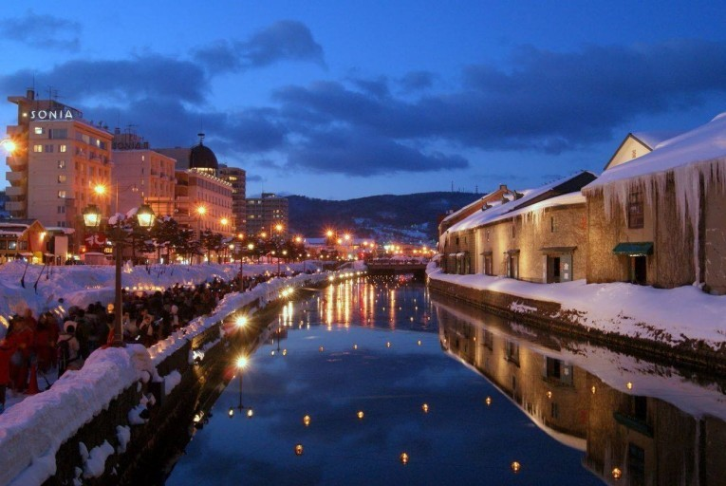

Slide 19
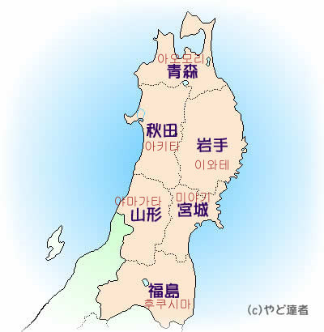
3) 도호쿠 지방(東北地方)
혼슈 동북부에 위치하는 지방
- 아오모리현, 이와테현, 미야기현, 아키타현, 야마가타현, 후쿠시마현
오우산맥을 중심으로 태평양 쪽과 동해 쪽으로 구분
- 태평양 쪽: 냉해나 쓰나미 피해
- 동해 쪽: 눈이 많이 내림
시라카미산지(神山地): 세계자연유산으로 등록된 원시림
농업생산이 활발한 지역
온천과 지역축제 등 관광자원이 풍부

Slide 20
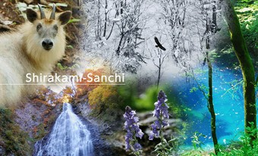
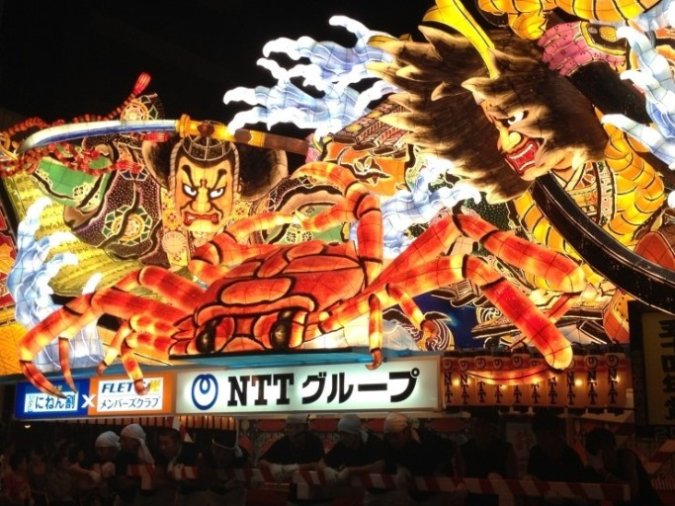
시라카미산지
아오모리 지역축제

Slide 21
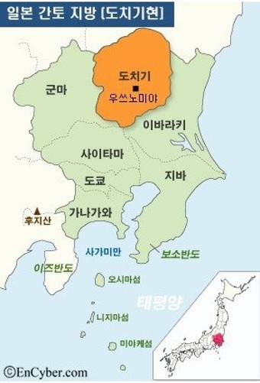
4) 간토 지방 関東地方)
혼슈 중앙 동쪽에 위치하는 지방
- 도쿄도(수도) 이바라키현 도치기현, 군마현, 사이타마현, 지바현, 가나가와한
일본의 정치, 경제, 문화의 중심지
- 수도권 : 사이타마현, 지바현, 가나가와현
닛코의 신사와 사찰 : 세계문화유산 등록

Slide 22
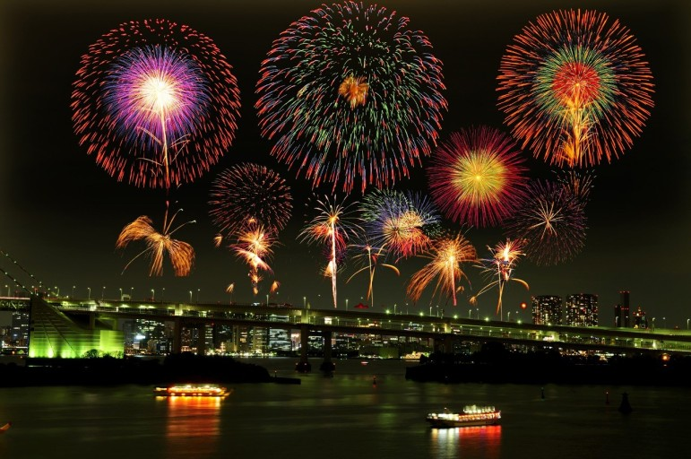
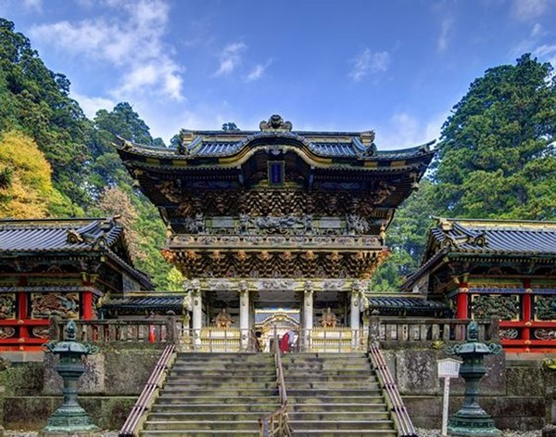
일본여행 축제 하나비
닛코의 신사와 사찰

Slide 23
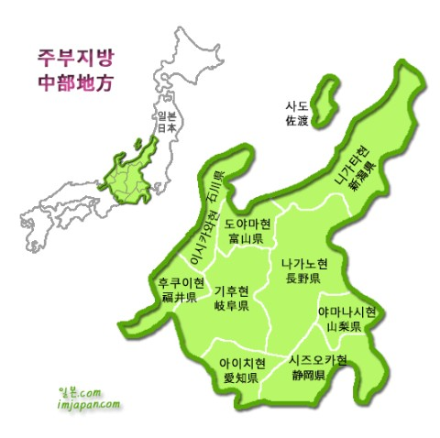
5) 주부 지방
혼슈 중앙부에 위치하는 지방
- 니가타현, 도야마현, 이시카와현, 후쿠이현. 야마나시현, 나가노현, 기후현.
시즈오카현, 아이치현
폿사마그나 : 주부 지방 남북에 걸친 구조선
- 폿사마그나 서쪽: 긴키 지방
- 폿사마그나 동쪽: 간토 지방
합장건축양식인 갓쇼즈쿠리 집락 : 세계문화유산 등록

Slide 24
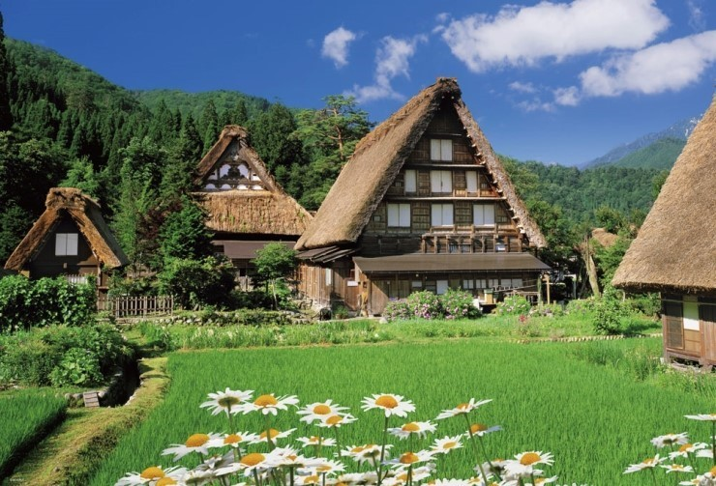
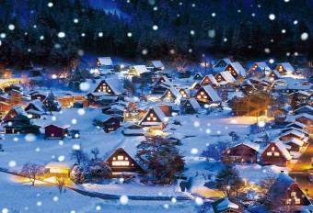
합장건축양식인 갓쇼즈쿠리 집락

Slide 25
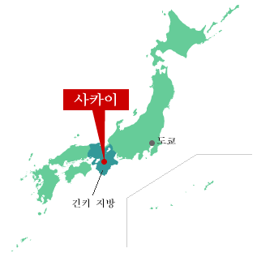
6) 긴키 지방 (近畿地方)
혼슈 중앙 서쪽에 위치하는 지방
- 교토부, 오사카부, 미에현, 시가현, 효고현, 나라현, 와카야마현 4
고대 이래 일본의 정치, 경제, 문화의 중심이 되었던 지방
신사나 사찰 등이 많은 문화재
- 나라현 : 호류지(法隆寺) 주변 불교 건축물
- 효고현 : 세계문화유산으로 등록된 히메지성
오사카성 : 도요토미 히데요시가 세운 오사카의 상징

Slide 26
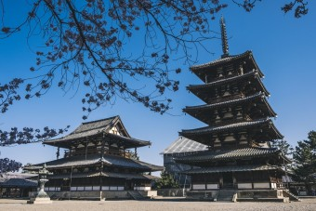
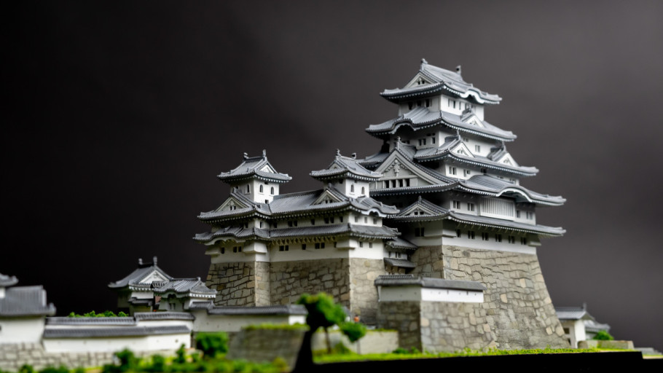
호류지
히메지성

Slide 27
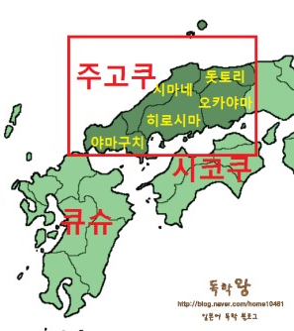
7) 주고쿠 지방 (中国地方)
혼슈 서쪽 끝에 위치하는 지방
돗토리현, 시마네현, 오카야마현, 히로시마현, 야마구치현
주고쿠산지를 따라 산인 지방과 산요 지방으로 구분
- 산인 지방: 평야가 적고 겨울에 눈이 많이 내림
- 산요 지방: 평야지대가 많고 많은 비가 내림
세계문화유산
- 히로시마현: 원폭돔, 이쓰쿠시마신사
- 시마네현: 이와미 은산유적

Slide 28
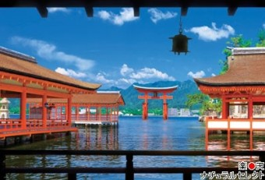
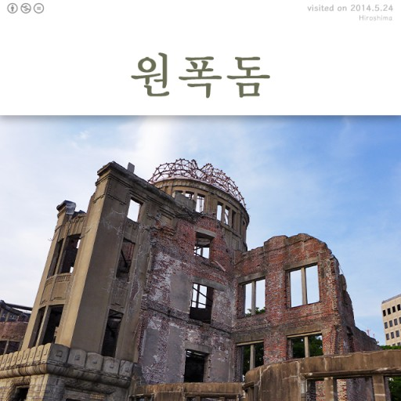
이쓰쿠시마신사

Slide 29
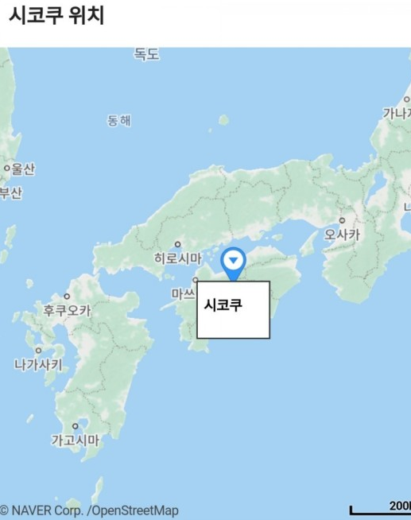
8) 시코쿠 지방 (四国地方)
혼슈 서남쪽에 위치하는 시코쿠 본섬을 중심으로 하는 지방
- 도쿠시마현, 가가와현, 에히메현, 고치현
기후 특징
- 북쪽 지역: 적은 강우량으로 물 부족을 겪음
- 남쪽 지역: 기온이 높고 태풍이 자주 상륙함
세토대교(瀬戸橋) 등의 다리로 혼슈와 연결
농업과 어업활동이 활발

Slide 30
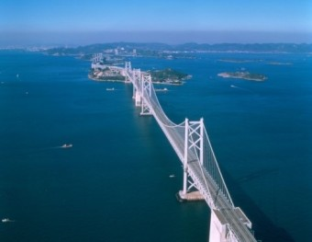
세토대교

Slide 31
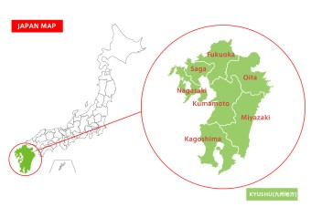
9 ) 규슈(四国)•오키나와(沖縄) 지방
일본 최서남단에 위치하는 지방
-후쿠오카현, 사가현, 나가사키현, 구마모토현, 오이타현, 미야자키현, 가고시마현, 오키나와현
중국, 한반도, 동남아시아와 가깝고 고대부터 외래문화의 영향을 많이 받음
-쓰시마: 조선과의 외교 담당
-나가사키: 네덜란드와 중국의 무역선 다수 입항
-오키나와 : 류큐왕국이라는 독립국으로 중국과 교역활동
온천과 화산이 많음

Slide 32
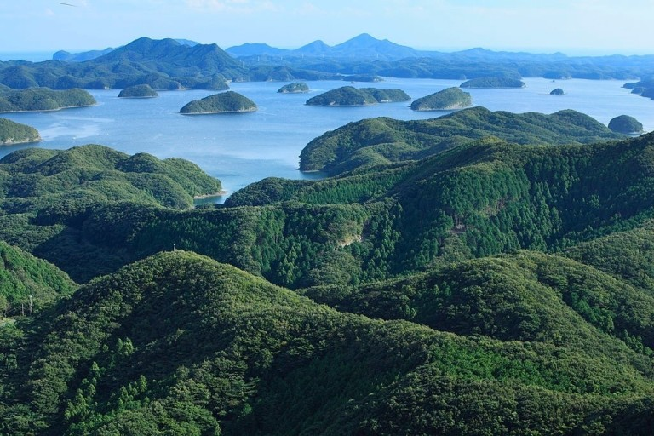
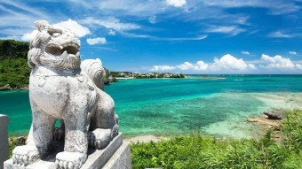
쓰시마섬
오키나와

Slide 33
생활이 풍요로운 현 Best 10
구분 | 지명
1 | 이시카와현(石川県)
2 | 나라현(奈良県)
3 | 시즈오카현(静岡県)
4 | 가나가와현(神奈川県)
5 | 시가현(滋賀県)
6 | 미에현(三重県)
7 | 아이치현(愛知県)
8 | 군마현(群馬県)
9 | 도야마현(富山県)
10 | 효고현(兵庫県)

Slide 34
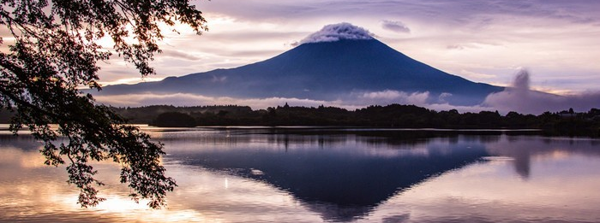
3- 자연과
일본인
목차
1) 일본 기후의 특색
2) 자연재해
3) 자연과 일본인

Slide 35
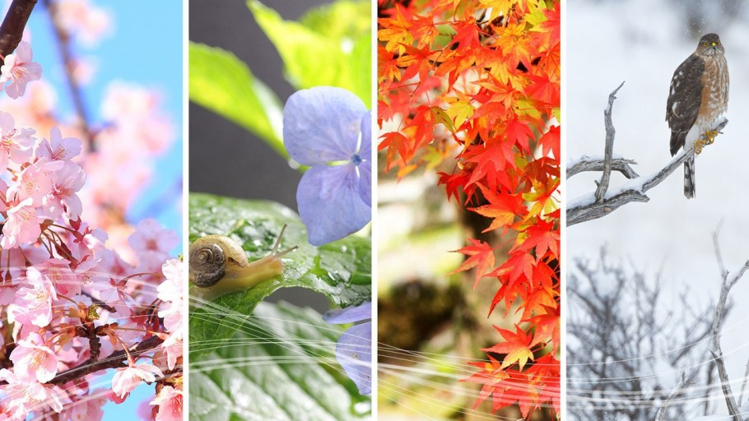
일본 기후의 특색
뚜렷한 사계절
한국과 마찬가지로 일본은 온대에 위치해 있기 때문에 사계절의 변화가 뚜렷하다. 이러한 계절의 변화는 농업은 물론, 계절 행사나 복장 등 일상생활과도 관련이 깊다.

Slide 36
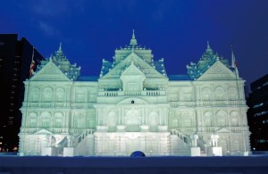
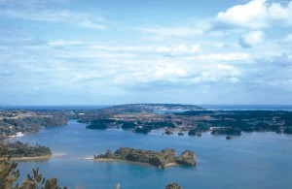
또한 일본은 강수량이 많고 삼림이 풍부하며, 남북으로 길게 뻗은 지형적 특성 때문에 남과 북의 기온 차가 매우 크다.
- 홋카이도: 겨울 평균기온 O°C 이하
-오키나와 : 겨울 평균기온 영상 15°C 이상
삿포로의 눈축제인 유키마쓰리(雪祭り)
오키나와(沖縄)

Slide 37
지역별 연·월별 평균기온 (℃)
지역 | 1월 평균 | 8월 평균 | 연평균
삿포로(札幌) | -4.1 | 24.3 | 9.1
도쿄(東京) | 5.1 | 27.5 | 16.4
나하(那覇) | 18.1 | 29.2 | 23.5

Slide 38
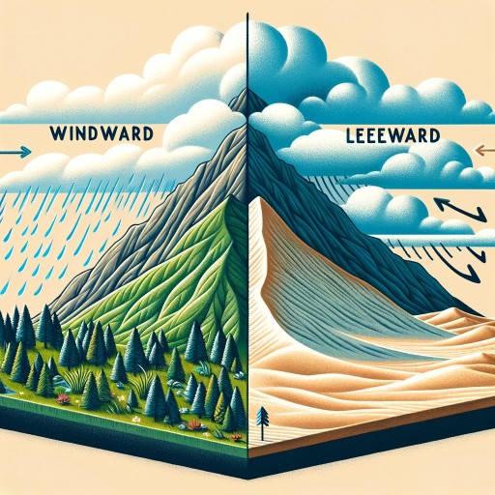
혼슈의 중앙부 산맥을 경계로 태평양 쪽과 동해 쪽의 큰 기후 차이

Slide 39
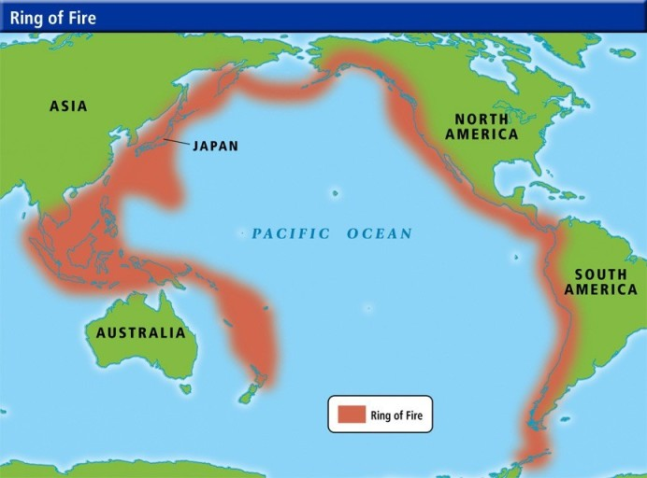
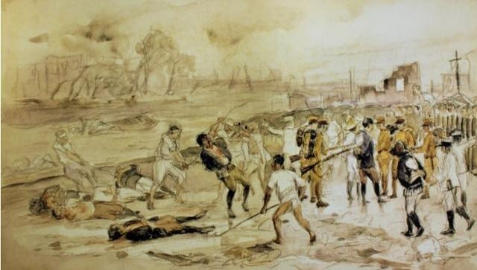
2) 자연재해
▶지진
환태평양지진대에 속해 있어 지반이 극히 불안정함
-간토대지진: 1923년 간토 지방에서 일어난 대지진

Slide 40
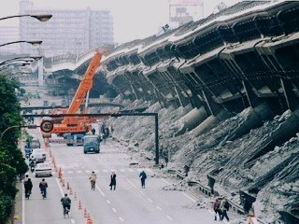
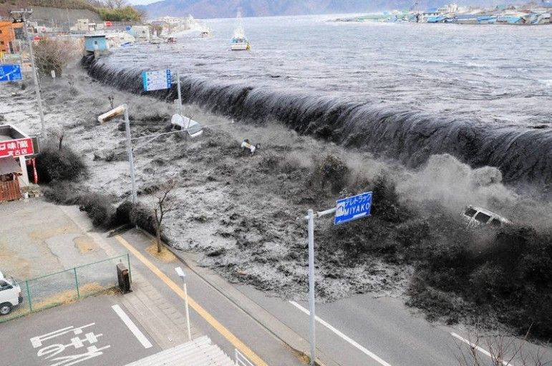
-고베대지진: 1955년 간사이 지방 효고현 고베시 지역에서 일어난 대지진
-동일본대지진: 2011년 3월 11일에 일어난 일본 최대의 재해

Slide 41
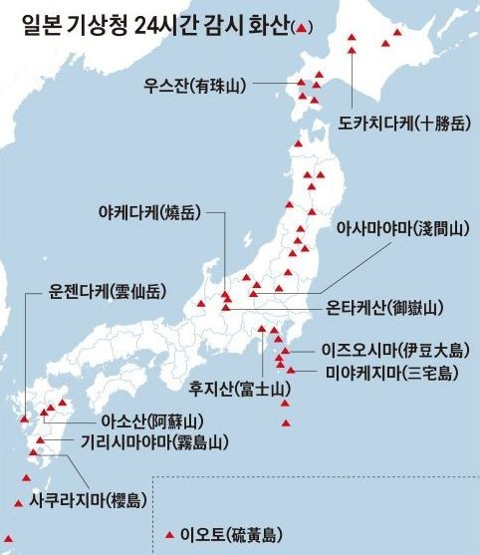

▶화산 분화
전 세계의 10분의 1에 해당하는 86개의 활화산 존재
일본 전역에 걸쳐 화산 분화가 진행 중

Slide 42

전국적인 화산 분포와 화산 활동의 영향으로 양질의 온천이 발달

Slide 43

▶태풍
연평균 27개의 태풍 중 11개가 일본 접근, 3개 이상 상륙
태풍긴자: 오키나와, 가고시마, 고치 등 매년 태풍이 통과하거나 상륙하는 지방

Slide 44


태풍이 자주 오는 지방
태풍 ‘너구리’

Slide 45

▶폭설
유수의 폭설지대: 혼슈의 동해 인접 지역
-평지: 1~2m
-산간: 2~3m
-곳에 따라 5m 이상 내리기도 하며, 긴 곳은 5개월 이상 적설이 지속되기도 함

Slide 46



Slide 47

3) 자연과 일본인
▶자연환경의 영향
건축문화 : 목조 건축물 발달
- 일본 사원의 목조탑

Slide 48


-식기나 가구 등의 생활용품 또한 나무로 만들어진 것이 많음
-2~3층의 목조주택(시라카와고의 갓쇼즈쿠리)

Slide 49
일본의 역사는 예기치 않은 지진과 화산 분화, 태풍, 해일, 폭설 등의 반복의 역사라 해도 과언이 아니다. 오랫동안 쌓아온 것을 잃으면 다시 일으켜 세우고, 또 일정 수준으로 재건하면 다시 재해가 반복되는 형상이다. 이러한 반복되는 자연재해의 역사를 통해 일본인들은 자연의 거대한 에너지 앞에 인간으로서의 한계를 절감하고 점차 공포와 체념의 자세를 지니게 되었다.
'무상(無常)', '체관(諦觀)', '인종(忍從)', '수용(受容)', '변화(變化)'와 같은 키워드들은 자연환경과 일본인의 정신세계와의 관계를 보여주는 중요한 개념이라고 할 수 있을 것이다

Slide 50

감사합니다

